Slide 1
第19讲 迭代电路与补码加减法
一、迭代组合电路
二、补码加减法
习题： 56、60、62

Slide 2
迭代电路
内容
迭代电路，二进制加法器
目标
将“宽操作数”电路分解为“窄操作数”单元电路的组合，并设计出单元电路；写出半加器、全加器、行波加法器的逻辑表达式和最大、最小延时。

Slide 3
3.8 迭代组合电路（1/3）
设计一个64位加法器
真值表有2¹²⁹行，每一个输出方程都有很多项！
根本不可能用列真值表方式实现!
算术运算
通常对二进制向量进行操作
如何设计长度相差很大的电路？
每1位或少数几位使用相同的子电路（单元），再用阵列结构将多个子电路连接起来

Slide 4
3.8 迭代组合电路（2/3）
迭代方法利用对每位操作所具有的相似性或单元结构的规整性，使设计变得简单
迭代阵列（Iterative array）：连接单元的架构，阵列可以是1维、2维或3维结构
1维迭代结构
按时间迭代，如求a的平方根：x1=1/2*(x0+a/x0)

Slide 5
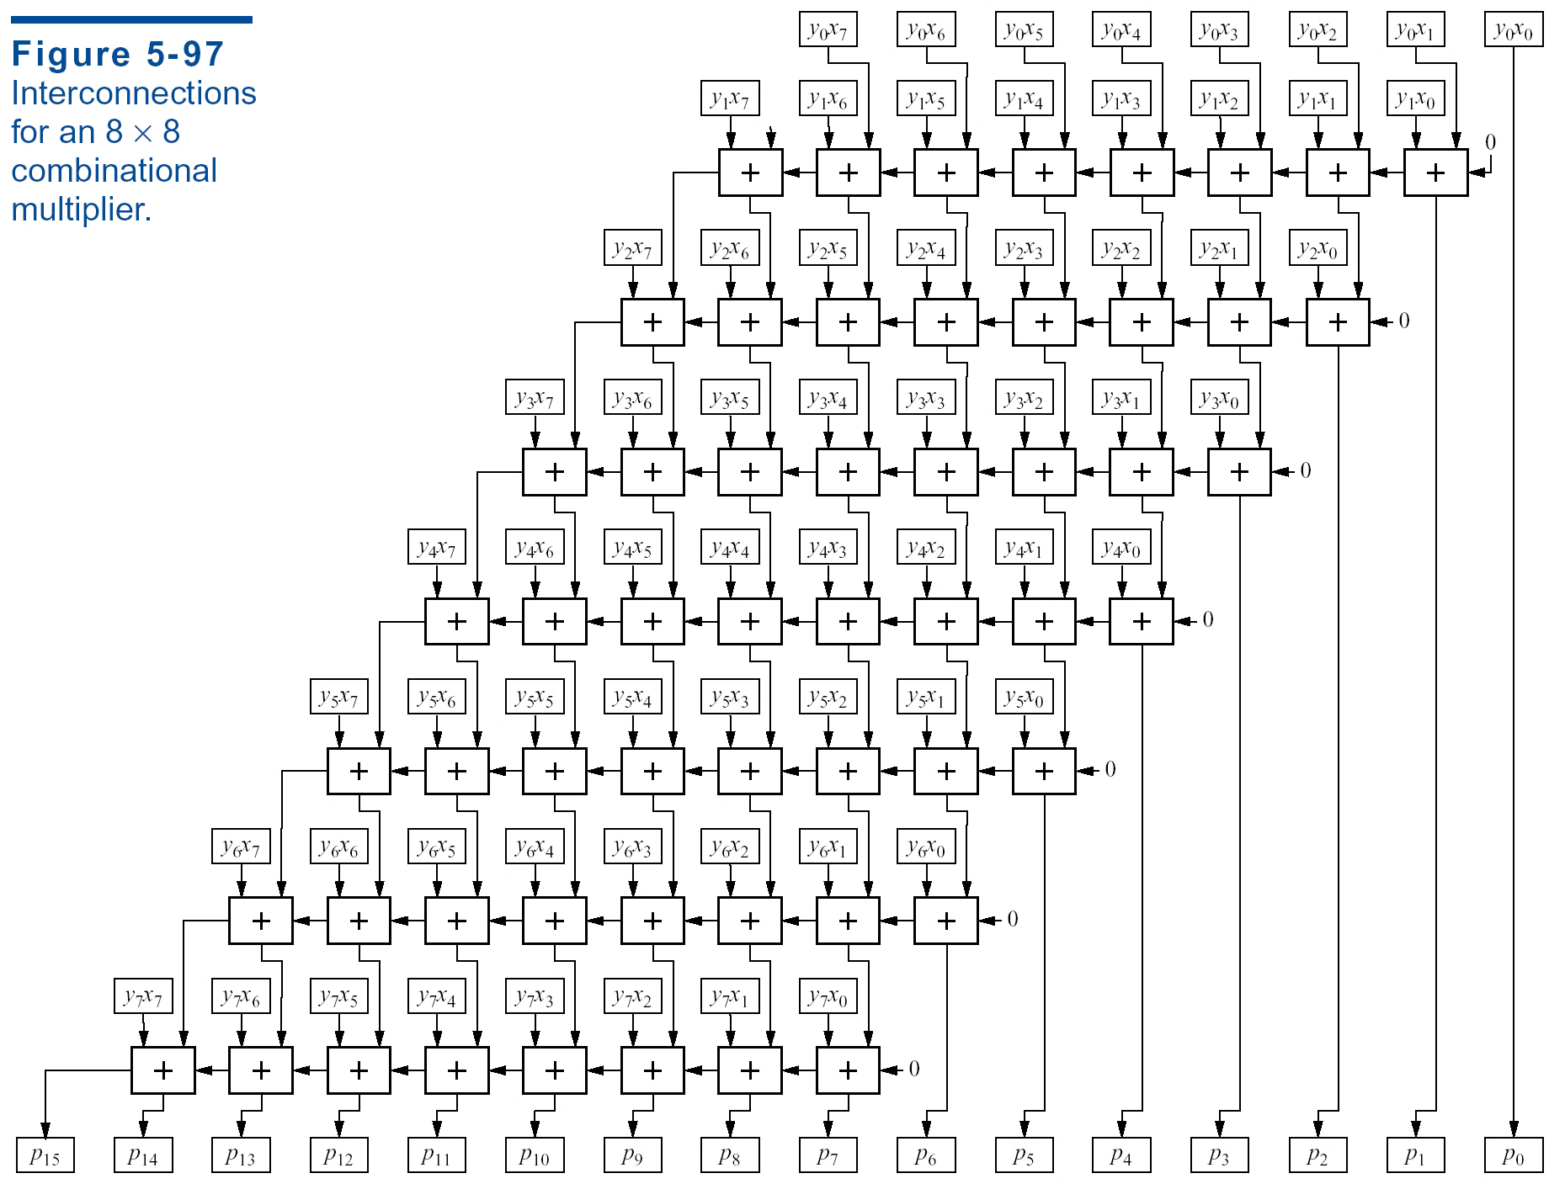

3.8 迭代组合电路（3/3）
2维迭代结构：由多个1位全加器构成的阵列乘法器
分而自治法
将一个大问题分解成若干特征相同的小问题，用简单相同的方法分而治之
与模块法、层次法有何不同？

Slide 6
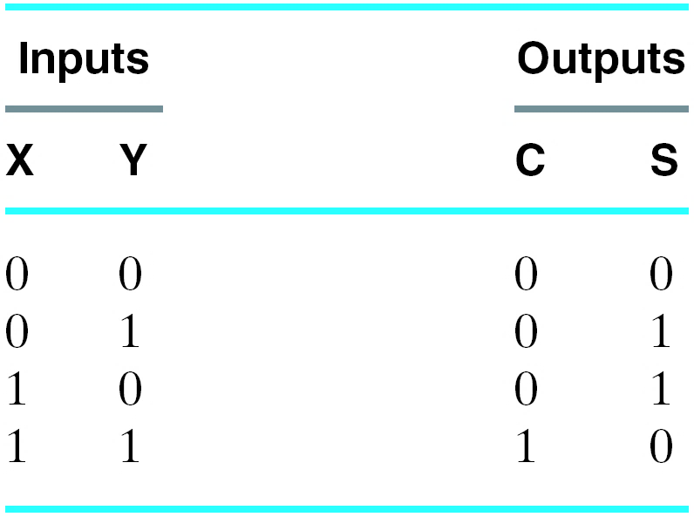
3.9 二进制加法器（1/3）
半加器
将2个二进制位X和Y相加，产生本位和S和进位C
X
0
0
1
1
+ Y
+ 0
+ 1
+ 0
+ 1
C S
0 0
0 1
0 1
1 0
X
S
Y
C

Slide 7
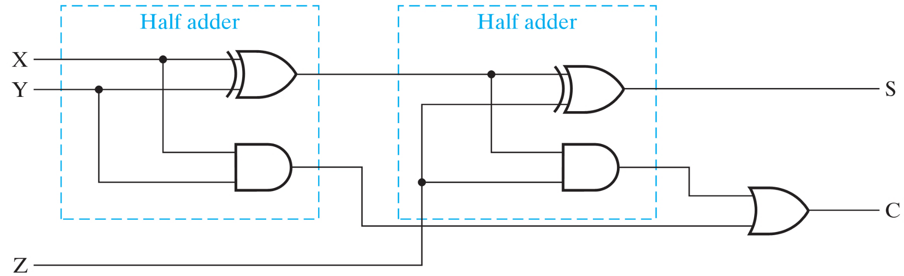
3.9 二进制加法器（2/3）
全加器
将3个二进制位X、Y和Z相加，产生进位C和本位和S，其中Z为低位来的进位输入
更简洁的表达式

Slide 8

3.9 二进制加法器（3/3）
4位行波进位加法器，由4 个1位全加器迭代构成
用进位信号作为各单元的互联信号
行波进位加法器结构简单、成本低，但速度很慢，有很多改进措施

Slide 9
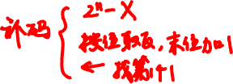
补码加减法
内容
带符号数的加减法运算
目标
写出8位带符号二进制数的原码、反码和补码表示，用补码法则对有符号数进行加减法运算。

Slide 10
3.11 带符号数的加减法（1/9）
真值：用“+”、“-”表示符号，其余表示绝对值。
机器数：在计算机中使用的形式。
通常最高位为符号位
s a_{n–2} … a₂a₁a₀
其中：
s = 0 表示数为正，s = 1 表示数为负；
a_{i} = 0 或 1 以某种形式表示数的绝对值。
正数的机器数：“0&数的绝对值”1种形式
负数的机器数：原码、补码和反码3种形式

Slide 11

3.11 带符号数的加减法（2/9）
原码：n – 1位数字是负数的绝对值
4位原码
1111 1110 1101 1100 1011 1010 1001 1000 0000 0001 0010 0011 0100 0101 0110 0111
-7 -6 -5 -4 -3 -2 -1 -0 +0 +1 +2 +3 +4 +5 +6 +7
反码：n -1位数字是负数绝对值的反码
4位反码
1000 1001 1010 1011 1100 1101 1110 1111 0000 0001 0010 0011 0100 0101 0110 0111
-7 -6 -5 -4 -3 -2 -1 -0 +0 +1 +2 +3 +4 +5 +6 +7
补码：n -1位数字是负数绝对值的补码
4位补码
1000 1001 1010 1011 1100 1101 1110 1111 0000 0001 0010 0011 0100 0101 0110 0111
-8 -7 -6 -5 -4 -3 -2 -1 +0 +1 +2 +3 +4 +5 +6 +7

Slide 12
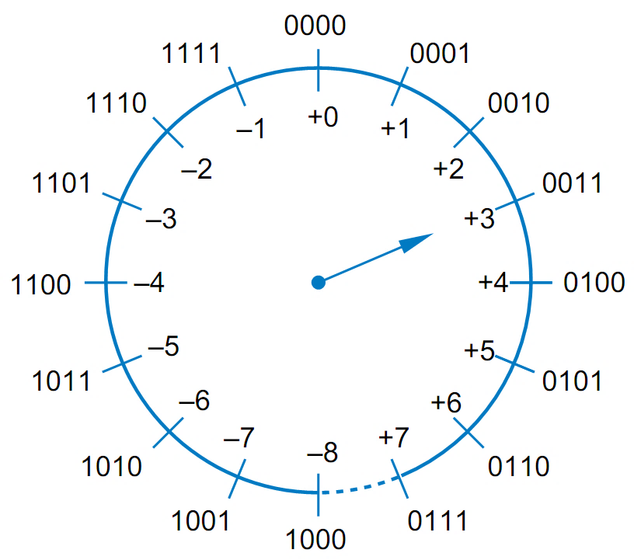
3.11 带符号数的加减法（3/9）
4位二进制补码数的模计数表示

Slide 13
3.11 带符号数的加减法（4/9）
把“减”变为“加”
减去一个数等于加这个数的补数
2022/11/19
13/21

Slide 14


3.11 带符号数的加减法（5/9）
补码加减运算
符号位参与运算；
进位丢弃；
加法
[A+B]_{补}=[A]_{补}+[B]_{补}
减法
[A-B]_{补}=[A]_{补}+[-B]_{补}
反码加减法运算与补码基本相同
原码不适合用来进行加减运算，太复杂！

Slide 15
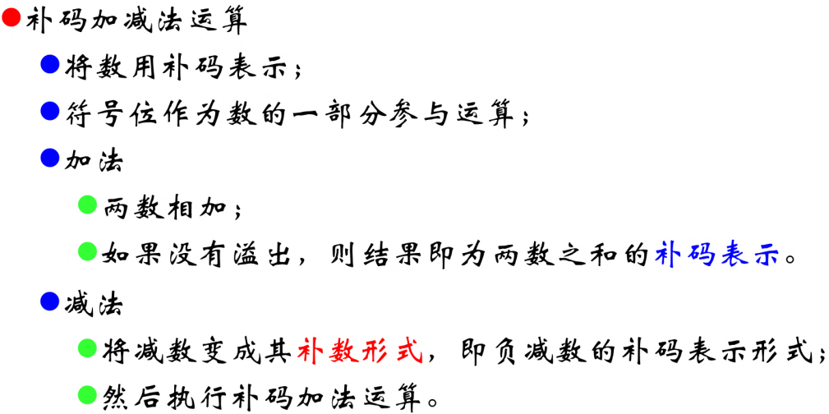
3.11 带符号数的加减法（6/9）
练习
Example 1: +010 0010
+ +101 +0101
Example 2: -011 1101
+ -101 +1011
Example 3: +010 0010
- +100 -0100
Example 4: -100 1100
- -010 -1110

Slide 16
3.11 带符号数的加减法（7/9）
例1、采用补码运算法则进行以下计算：
(-0011001)+(+0100100) (-0011001)-(+0100100)
11100111
+00100100
100001011
11100111
+11011100
111000011
进位丢弃
进位丢弃
例2、采用4位补码实现-2和+7的加减法运算
(-2)+(+7)
(-2)-(+7)
1110
+0111
10101
1110
+1001
10111
?
进位丢弃
进位丢弃
2022/11/19
16

Slide 17
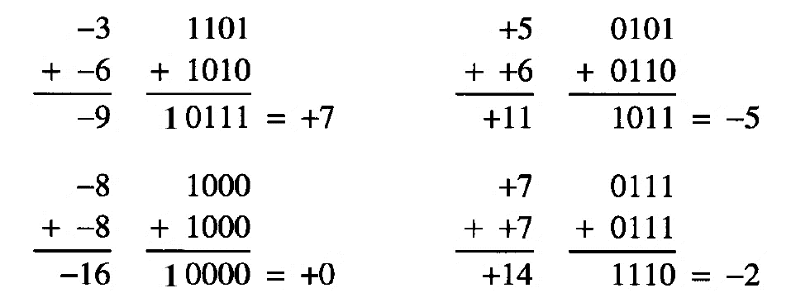

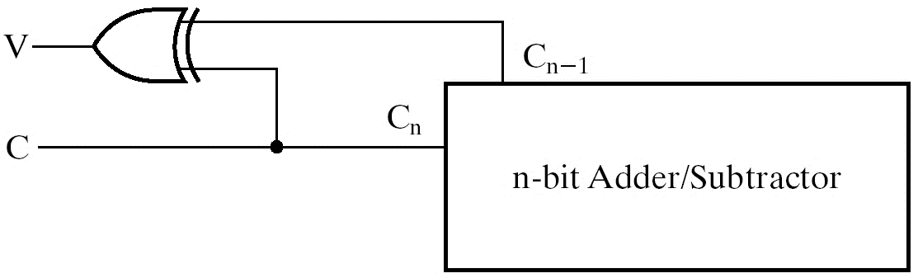
3.11 带符号数的加减法（8/9）
溢出：计算结果超出计算装置所能表示的数的范围。
发生溢出的必要条件？
溢出检测逻辑

Slide 18
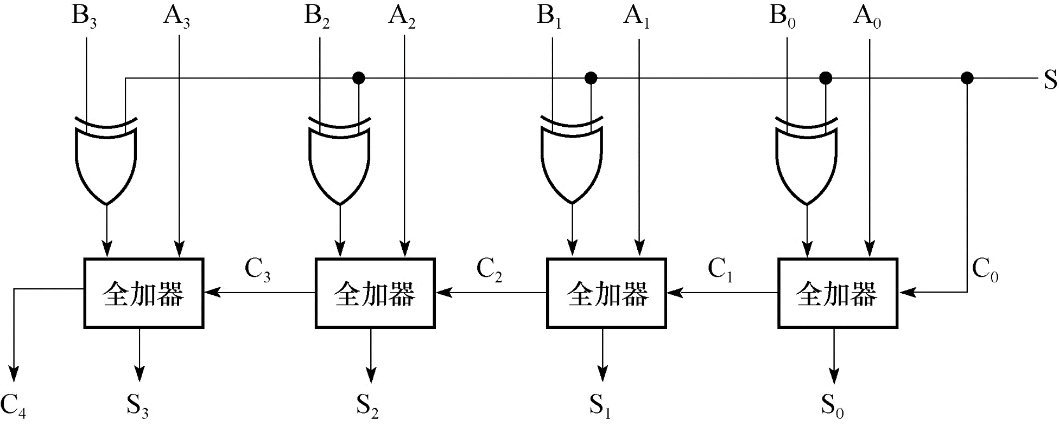
3.11 带符号数的加减法（9/9）
补码加减法器
S=0时做A +B
S=1时做A - B
和0异或是本身
和1异或是相反
2022/11/19
18/21

Slide 19
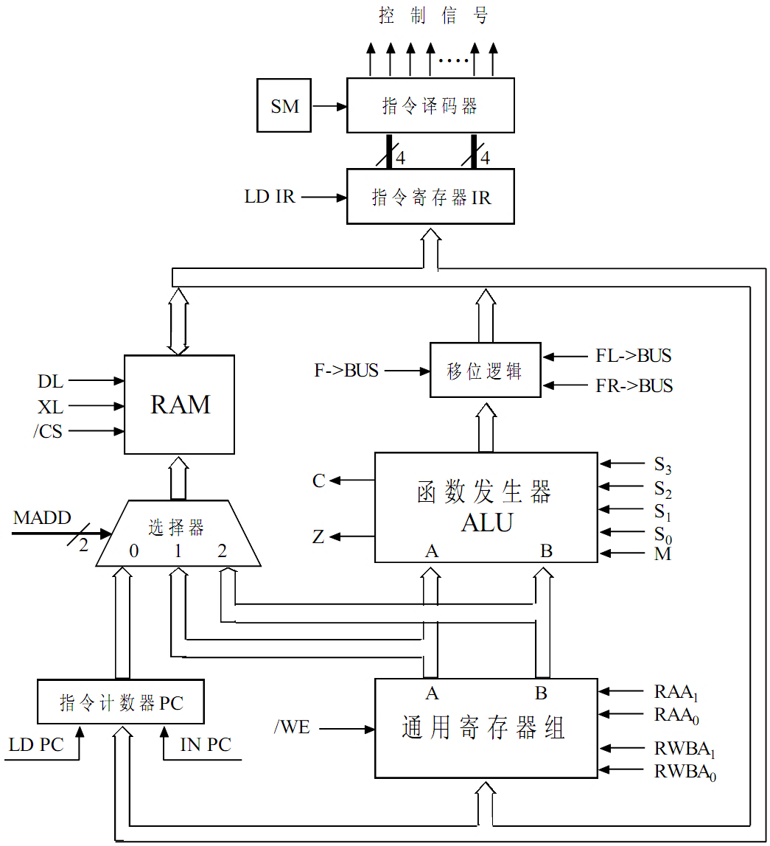
3.12 模型机运算器（1/1）
MOV、ADD、SUB、AND、NOT、SHR、SHL指令的操作数均需要通过ALU，因此ALU具有多种运算功能。
指令的汇编符号 | 指令的二进制编码
MOV R1，R2 | 1100 R1 R2
MOV M，R2 | 1100 11 R2
MOV R1，M | 1100 R1 11
ADD R1，R2 | 1001 R1 R2
SUB R1，R2 | 0110 R1 R2
AND R1，R2 | 1011 R1 R2
NOT R1 | 0101 R1 XX
RSR R1 | 1010 R1 00
RSL R1 | 1010 R1 11
JMP add | 0011 00 00，address
JZ add | 0011 00 01，address
JC add | 0011 00 10，address
IN R1 | 0010 R1 XX
OUT R2 | 0100 XX R2
NOP | 0111 00 00
HALT | 1000 00 00

Slide 20
小结
迭代电路：简化“宽数据”电路设计问题
单元电路的规整性
合理的迭代结构
二进制加法器
半加器与全加器
行波进位加法器：简单，速度低
二进制减法
用补码表示，化减法为加法
测验

